Slide 1
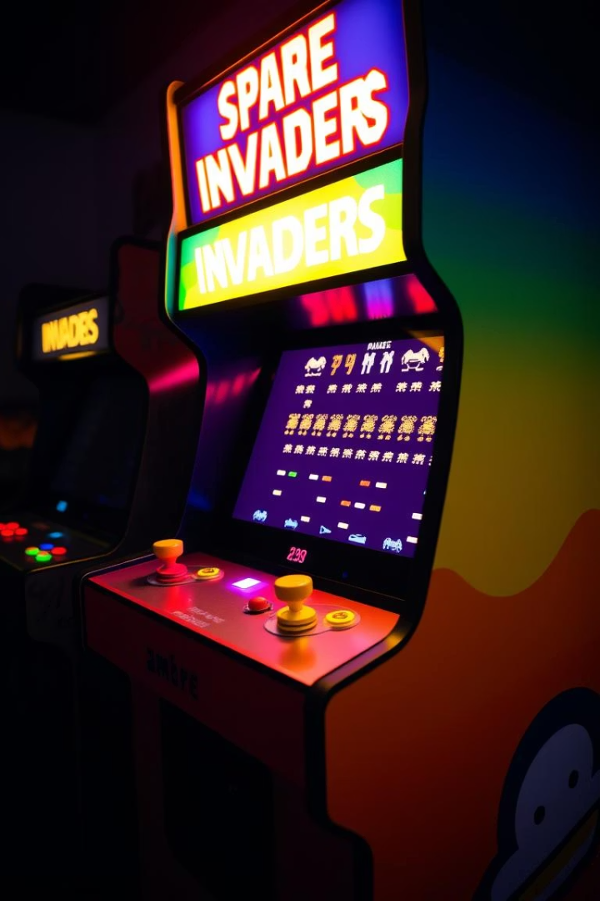
Space Invaders: Un'Icona Videoludica
Space Invaders è un gioco leggendario creato da Taito nel 1978. È uno dei titoli più influenti nella storia dei videogiochi.

Slide 2
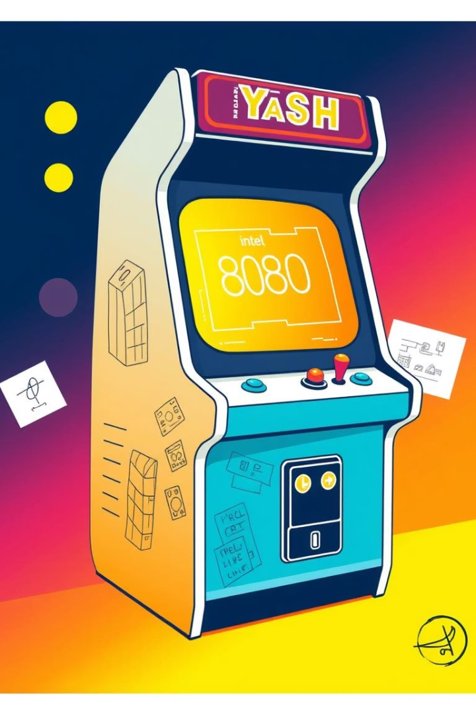
Genesi e Sviluppo
Creatore
Tomohiro Nishikado concepì il gioco nel 1978 ispirandosi a fantascienza celebre.
Fonti di Ispirazione
Tratto da Guerre Stellari e La Guerra dei Mondi nella trama e design.
Hardware Limitato
Costruito su Intel 8080, con risorse tecniche molto limitate.
Costi di Sviluppo
Investimento di circa 100 milioni di yen per la realizzazione.

Slide 3
Meccaniche di Gioco
Obiettivo
Controlli
Movimenti Alieni
Progressione
Distruggi gli alieni prima che raggiungano la Terra per avanzare.
Il giocatore muove un cannone laser sulla base e spara agli invasori.
Gli alieni si spostano orizzontalmente e progressivamente verso il basso.
Completare ogni livello eliminando tutti gli invasori per passare al successivo.

Slide 4
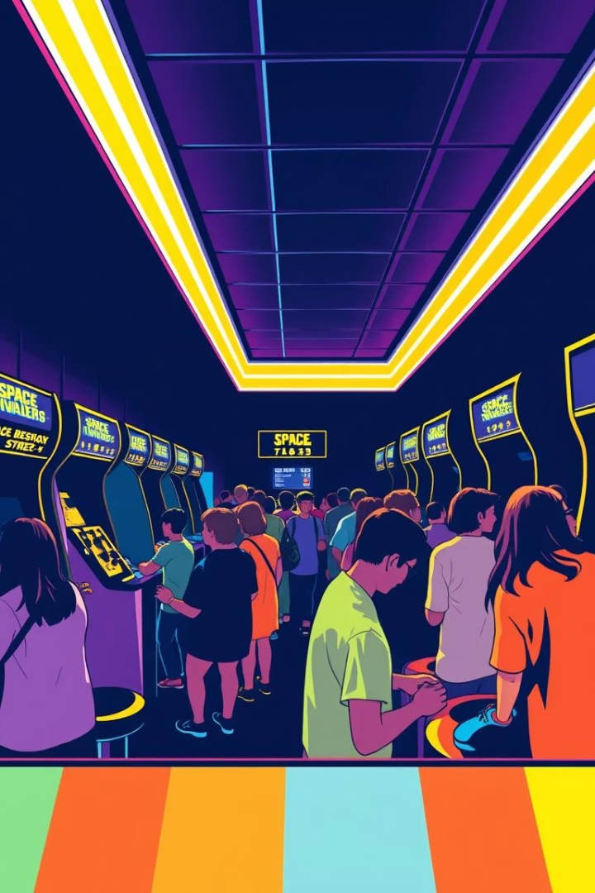
Impatto Culturale
Successo Globale
Dominava le sale giochi arcade nel mondo, diventando fenomeno di massa.
Età d'Oro degli Arcade
Contribuì all’epoca d’oro dei videogiochi arcade negli anni ’80.
Influenze
Ha ispirato giochi, film, musica e cultura pop in generale.
Curiosità
Il gioco causò carenza temporanea di monete da 100 yen in Giappone.

Slide 5
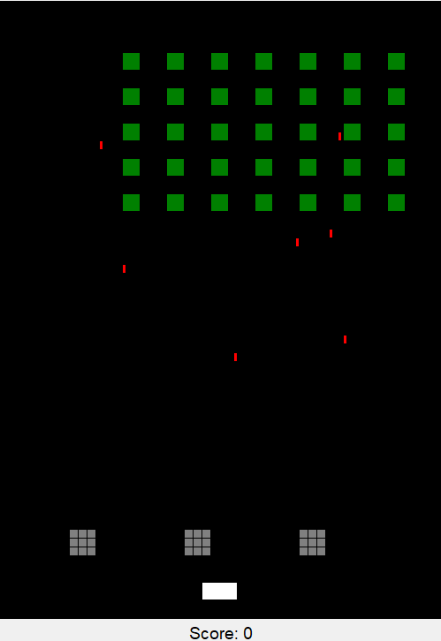
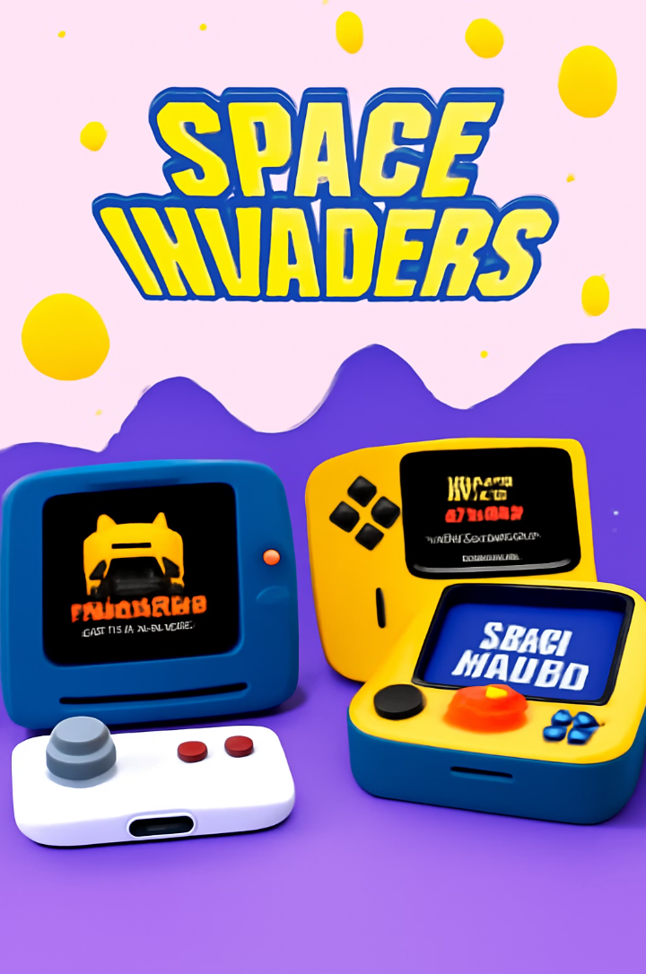




Evoluzione e Porting
Porting Multipiattaforma
Dispositivi Mobili
Grafica Migliorata
Disponibile su iOS e Android con nuove funzionalità.
Remake con effetti visivi moderni e gameplay rinnovato.
Versioni per Atari, Nintendo, dispositivi mobili e PC.
Space Invaders Extreme
Remake acclamato uscito nel 2008 con nuove modalità.

Slide 6




Eredità e Riconoscimenti
Vendite Record
Hall of Fame
Uno dei giochi più venduti nella storia dei videogiochi.
1
Inserito nella Video Game Hall of Fame per il suo impatto.
2
Ispirazione
4
Community Attiva
Fonti di ispirazione per molti sviluppatori e creatori di giochi.
3
Ancora giocato e apprezzato da appassionati di ogni età.

Slide 7
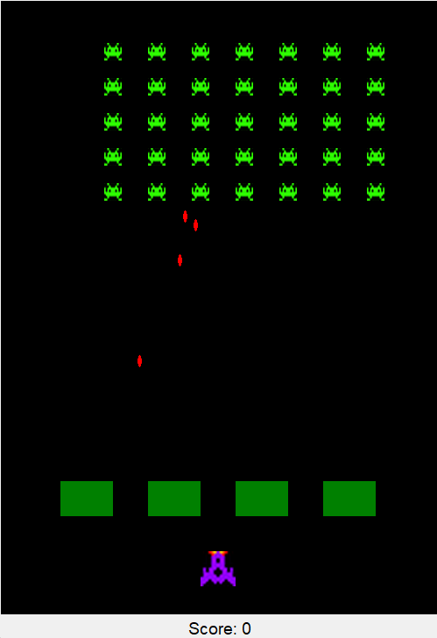
Space Invaders Oggi
Disponibilità
Accessibile su piattaforme moderne con versioni digitali e fisiche.
Eventi e Competizioni
Organizzati tornei e festival dedicati ai fan del gioco.
Simbolo Culturale
Rappresenta un'icona duratura nella cultura pop globale.
Fascino Continuo
Continua ad attrarre nuovi giocatori e nostalgici.

